Slide 1
Rendszámtába felismerés
Készítette
Lengyel Dániel

Slide 2

Tartalom
Feladatkiosztás
Projektmenedzser eszköz
A kód felépítése I.
A kód felépítése II.
A program bemutatása

Slide 3

Feladatkiosztás
Komjáti Gábor – kamerás rajzolás
Potyondi Zsombor – Okirat szkenner
Lengyel Dániel – Rendszámtábla felismerés

Slide 4
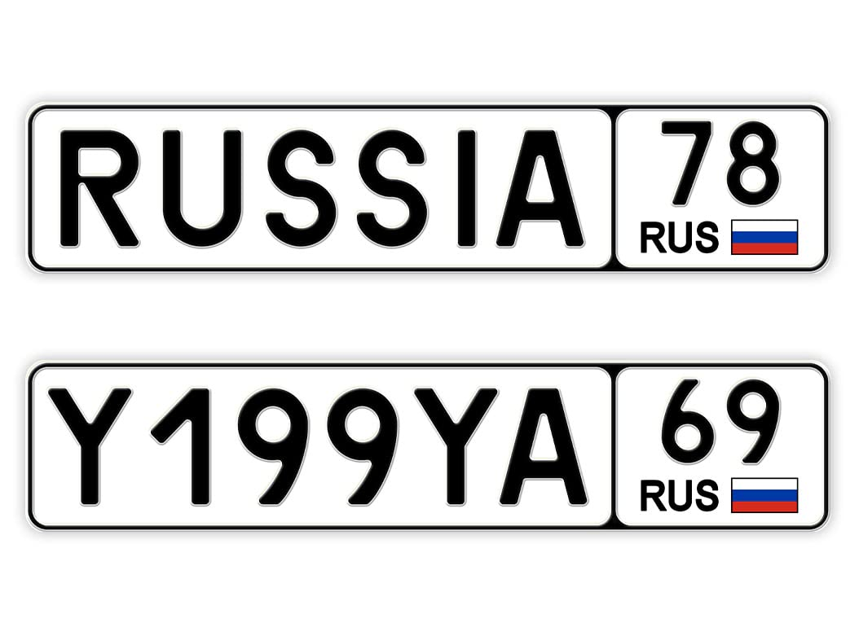

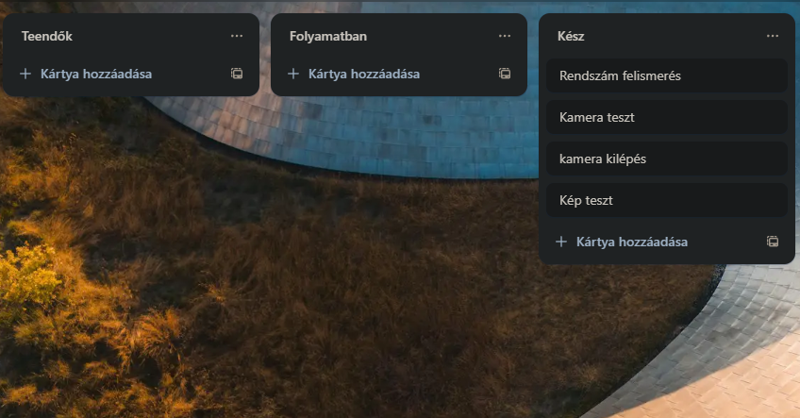


Projektmenedzser eszközök
Projekt Menedzser eszköz: Trello
Programozói eszköz: Pycharm
Programozási nyelv: Python
Forrás: Videó
Felhasznált eszközök: Kamera, Képek
Projekt feltöltése: Github

Slide 5
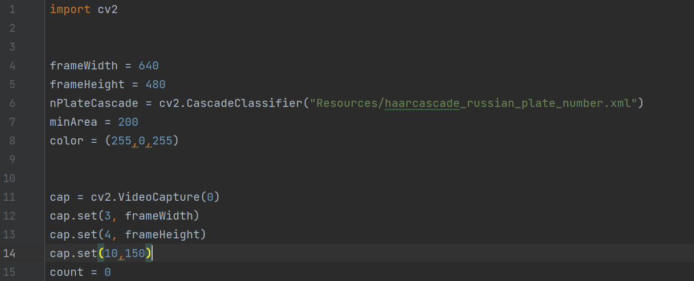
A kód felépítése I.
Importálás
Kamera előkészítése
.xml betöltése

Slide 6
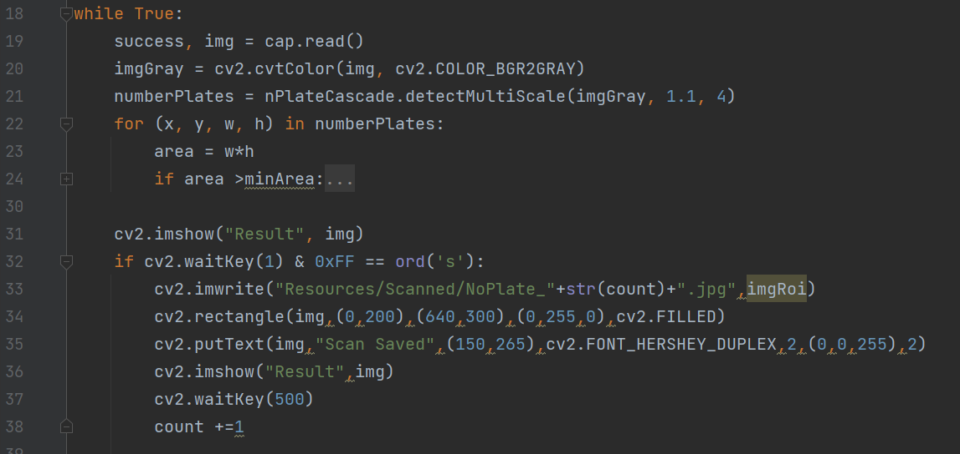
A kód felépítése I.
Beolvasás
Rendszámtábla keresés
Mentés

Slide 7
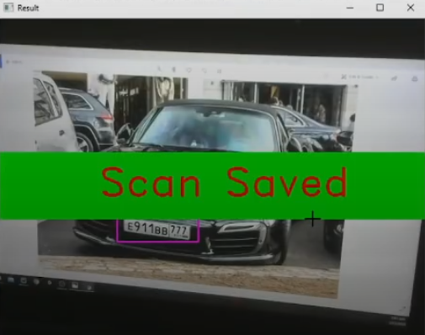
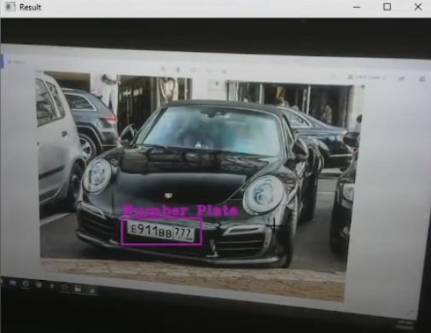
A program bemutatása
A program képes:
Képről felismerni
Kameráról felismerni
Menteni

Slide 8
Köszönöm a figyelmet

